Slide 1



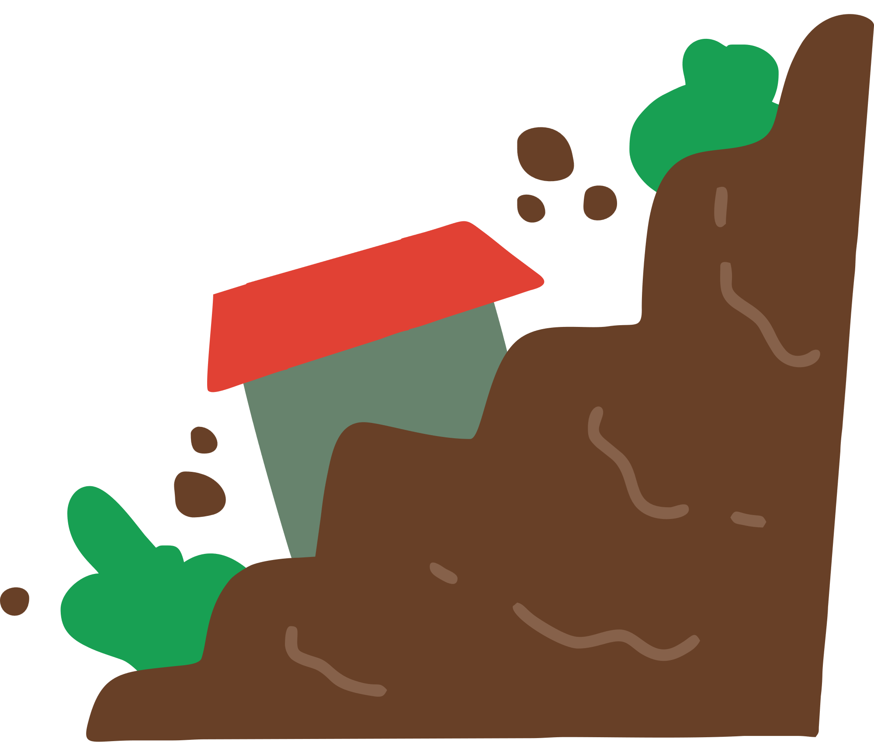

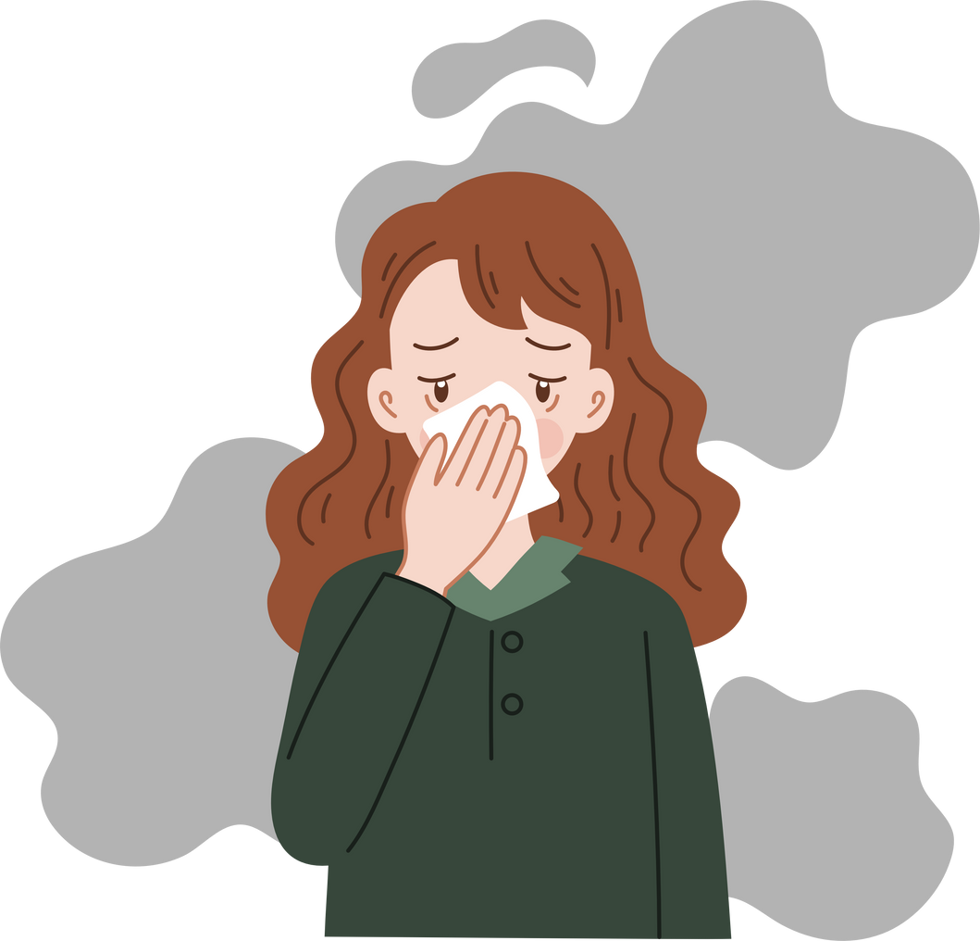
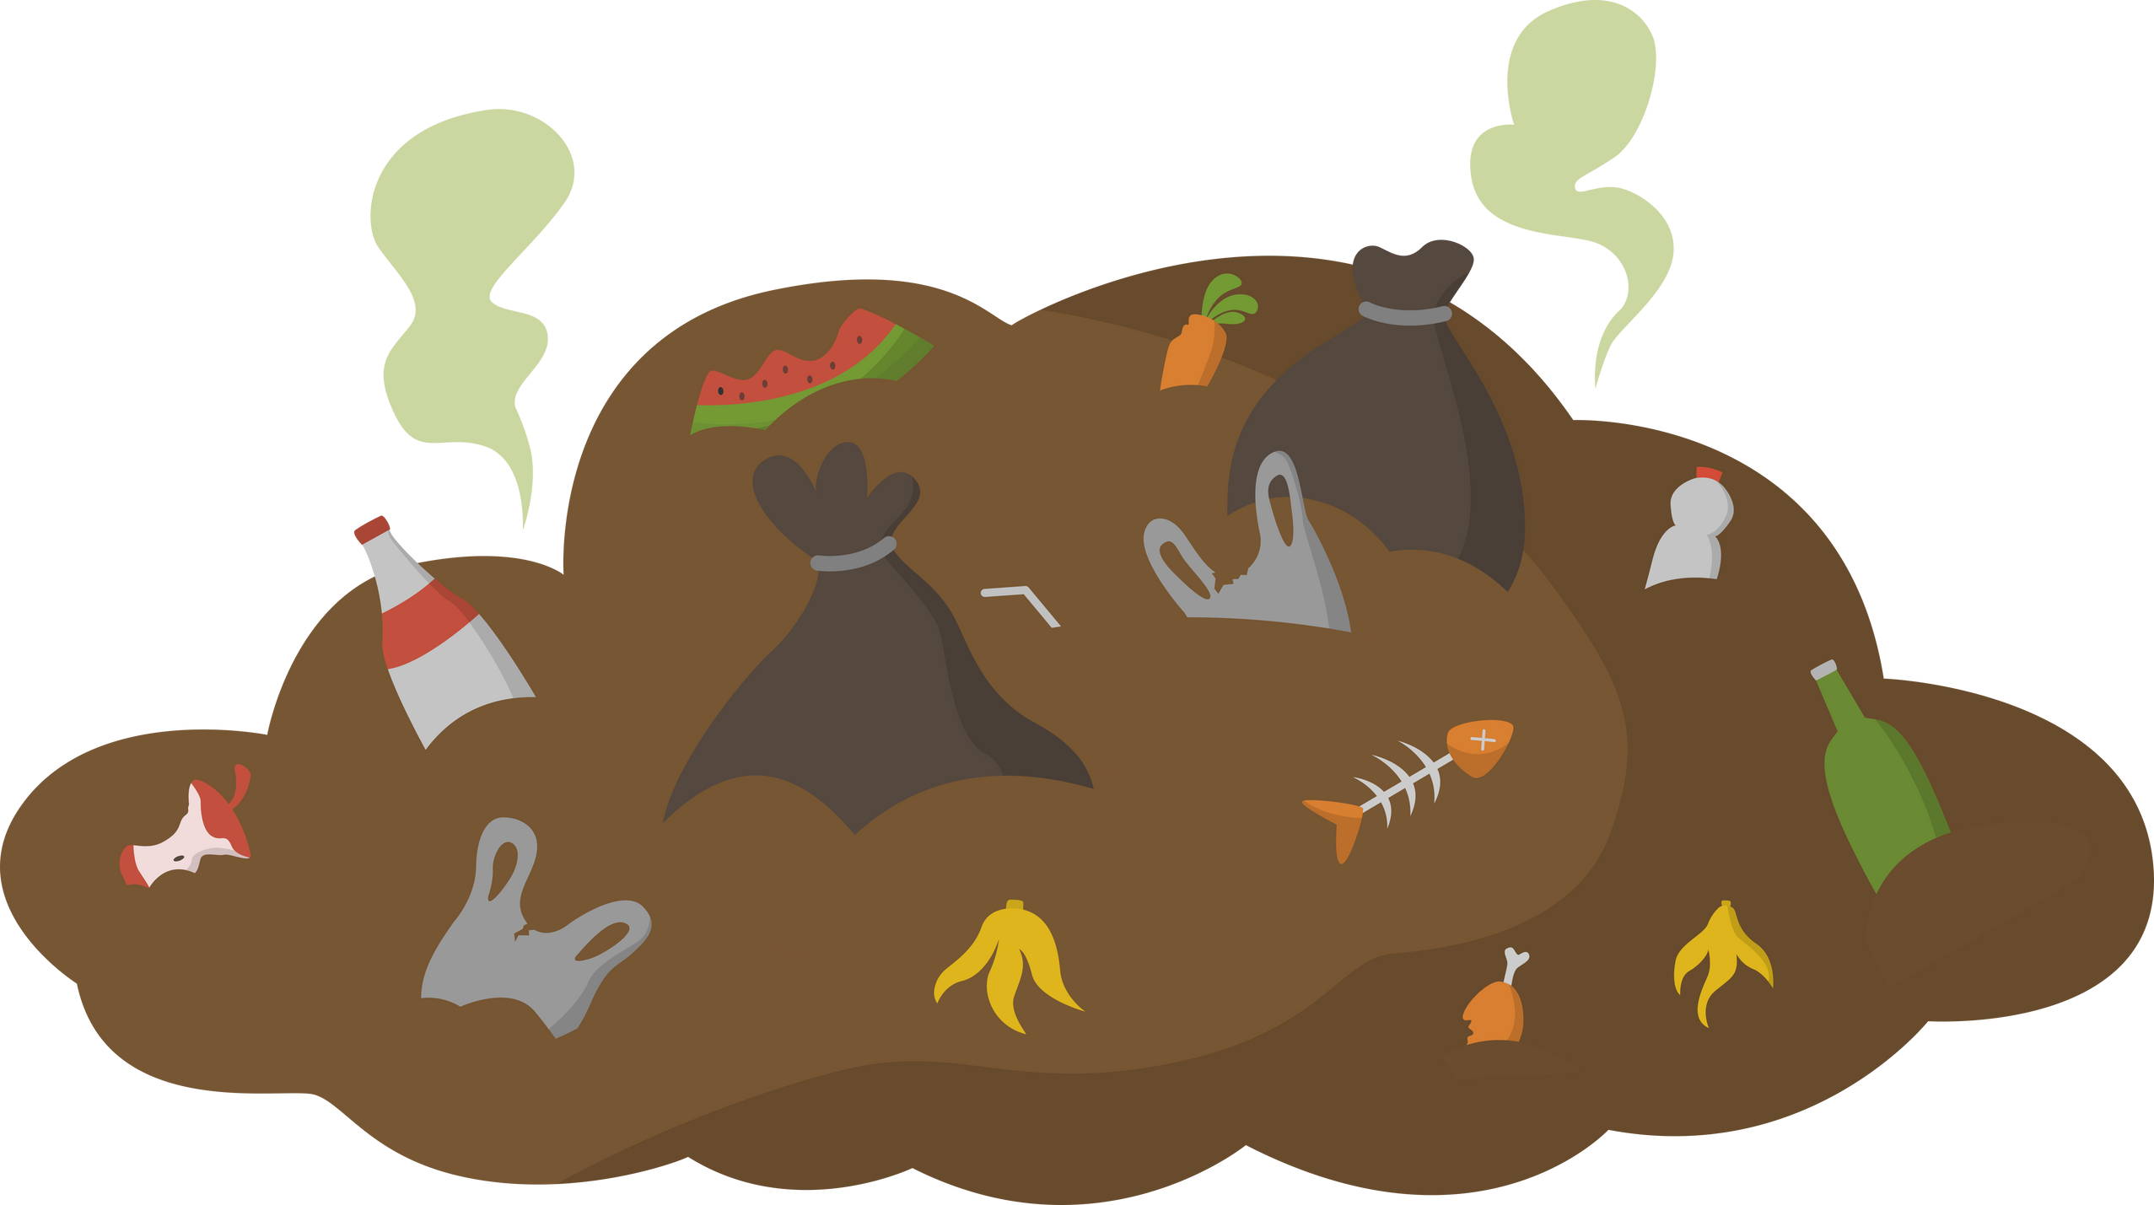

Slide 2
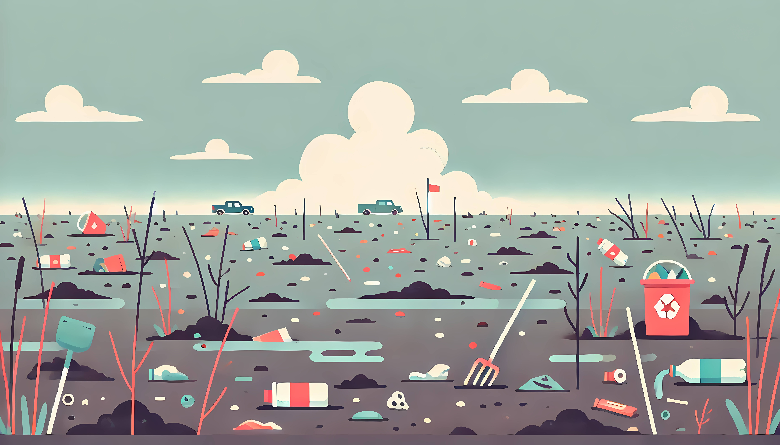


Slide 3

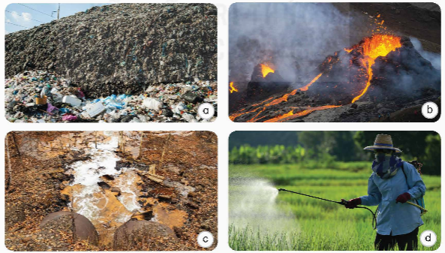
Quan sát hình 1 và cho biết:
Các nguyên nhân gây ô nhiễm đất.
Nguyên nhân nào do con người gây ra?
Nêu các nguyên nhân gây ô nhiễm khác
Hình 1

Slide 4



Con người
Con người khi tiếp xúc với môi trường đất ô nhiễm kéo dài có thể mắc các bệnh như nhiễm độc gan, ung thư, bạch cầu,… Tăng nguy cơ dị tật bẩm sinh, rối loạn hô hấp và mắc các bệnh ngoài da ở trẻ em.
TÁC HẠI CỦA Ô NHIỄM ĐẤT
Động vật
Mắc các bệnh ngoài da, rời nơi ở hiện tai đến nơi khác để sinh sống làm gián đoạn chuỗi thức ăn.
Thực vật
Cây trồng chậm lớn, chất lượng sản phẩm giảm vì đất cằn cỗi và thiếu chất dinh dưỡng. Nếu ô nhiễm kéo dài sẽ mất nguồn cung cấp thức ăn cho các chuỗi thức ăn.

Slide 5
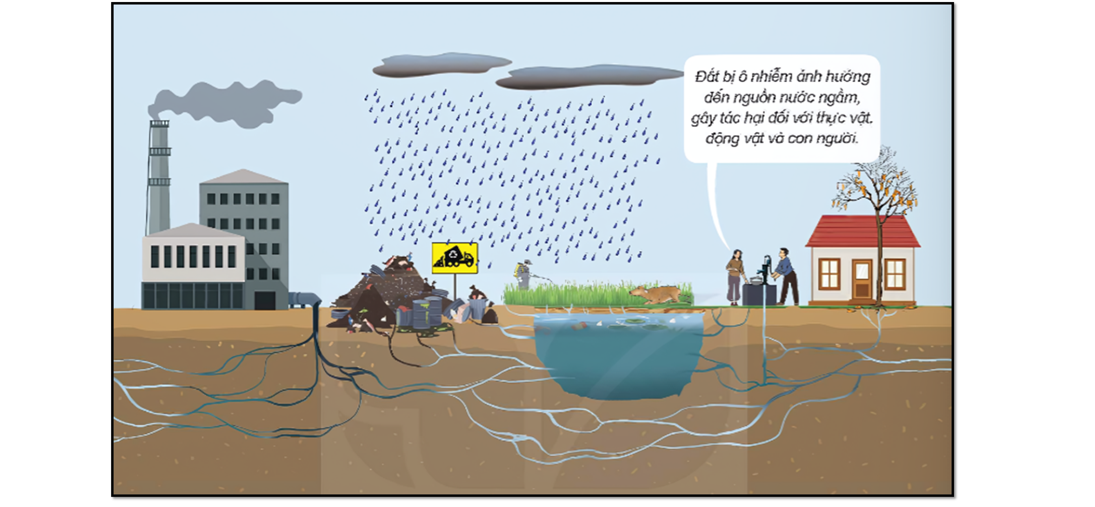
Không khí bị ô nhiễm
Gặp mưa xuống
Ngấm vào
Chất thải sinh hoạt
Nước thải
nhà máy
Nguồn nước sinh hoạt con người và hoạt động sống của động, thực vật
Chất thải được đưa vào đất
Nước ngầm

Slide 6

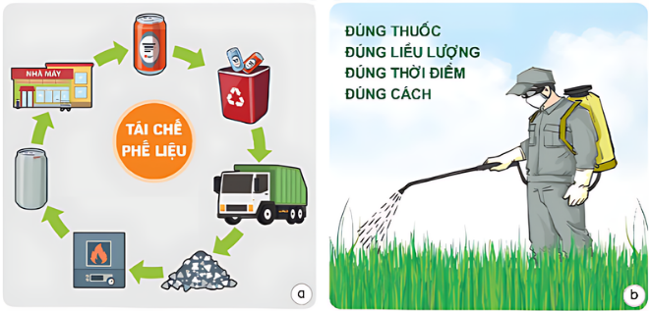
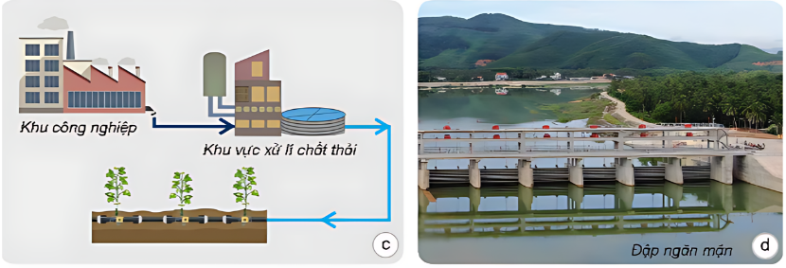


Quan sát hình 3:
Nêu các biện pháp phòng chống ô nhiễm đất.
Kể thêm một số biện pháp phòng chống ô nhiễm đất
Hình 3

Slide 7
Tái chế phế liệu để làm giảm chất thải ra môi trường.
Hạn chế sử dụng thuốc trừ sâu, thuốc bảo vệ thực vật

Slide 8
Xử lí chất thải công nghiệp
trước khi đưa ra môi trường
Ngăn chặn sự xâm nhập măn ở các vùng đất ven biển.

Slide 9

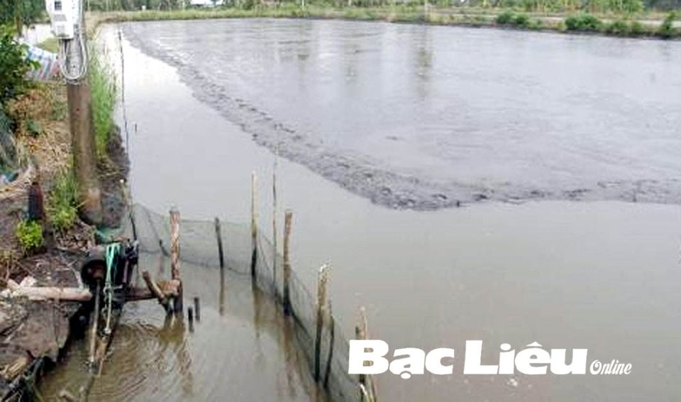
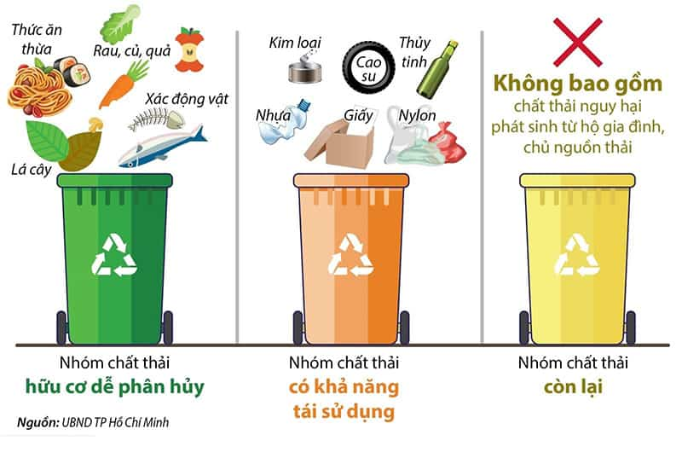
Một số biện pháp phòng chống ô nhiễm đất
- Sử dụng sản phẩm sinh học như túi nilon, màng bọc thực phẩm có thể phân hủy.
- Hạn chế và phân loai rác thải ra môi trường.
- Rửa đất ở những vùng bị ô nhiễm mặn hoặc sử dụng tác nhân sinh học,…

